Slide 1
2048
By Rune Laenen & Alex Buze

Slide 2
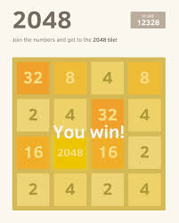
Wat is 2048?
Een verslavend spel
Eerst als app voor smartphones
Doel: 2048 behalen
Verloop: vakjes combineren

Slide 3
Desktop variant van 2048
Desktop versie in Java
Geprogrammeerd in het IDE InteliJ
Demo op het einde !

Slide 4
Enkele features
Komen niet voor in het origineel
Muziek en geluid
Kies uw favoriete achtergrond kleur

Slide 5
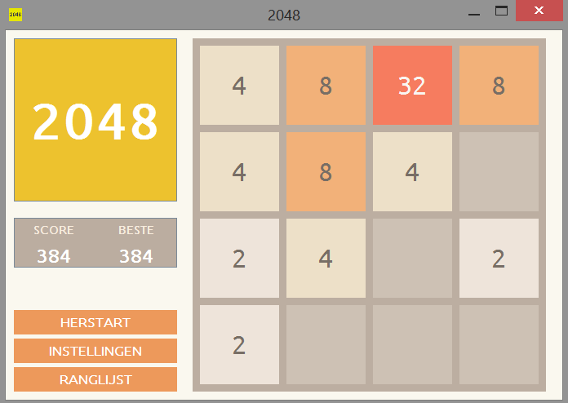
DEMO !

